Slide 1

Chào mừng thầy cô và các em đến với tiết học Địa lí
Địa lí hay - Học mê say

Slide 2


Slide 3
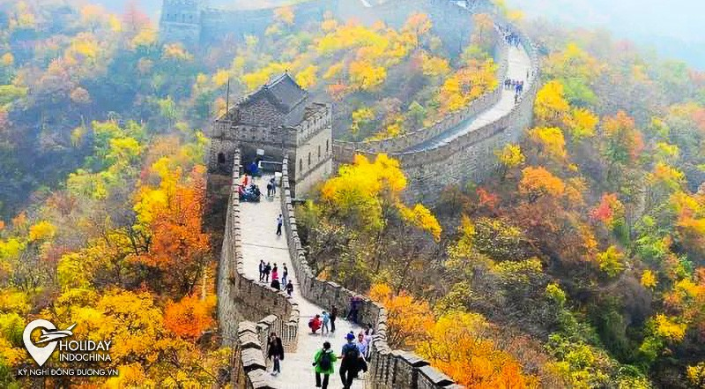
Vạn Lý Trường Thành- Trung quốc Đông Á

Slide 4

Chùa Vàng - Thái Lan
Đông Nam Á

Slide 5
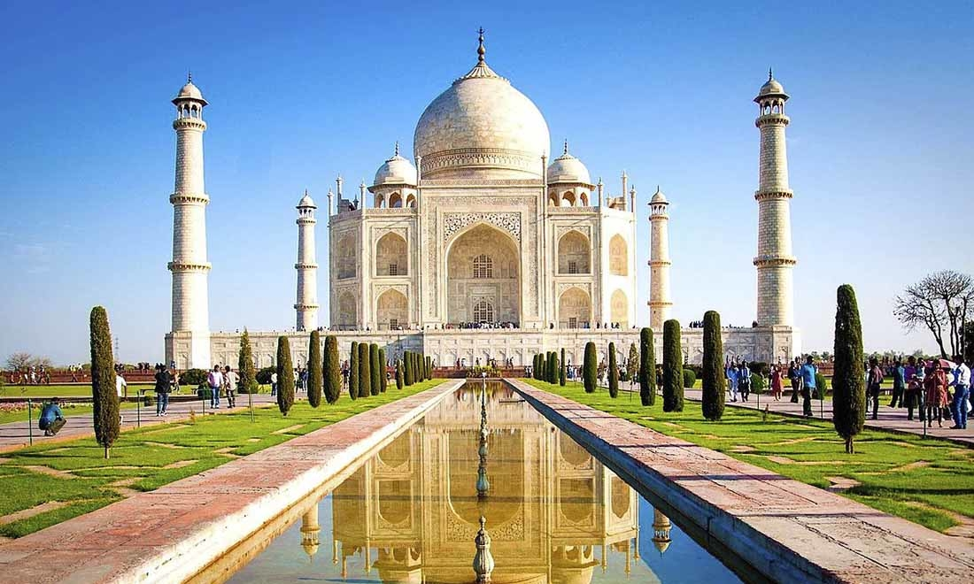
Đền Taj Mahal - Ấn Độ
Nam Á

Slide 6

Cappadocia- Thổ Nhĩ Kì Tây Á
Nằm ở trung nam Thổ Nhĩ Kỳ, khu vực cung trăng Cappadocia ở phía đông nam của Ankara, nổi tiếng nhất về các đặc điểm địa chất độc đáo được gọi là các ống khói thần tiên.

Slide 7
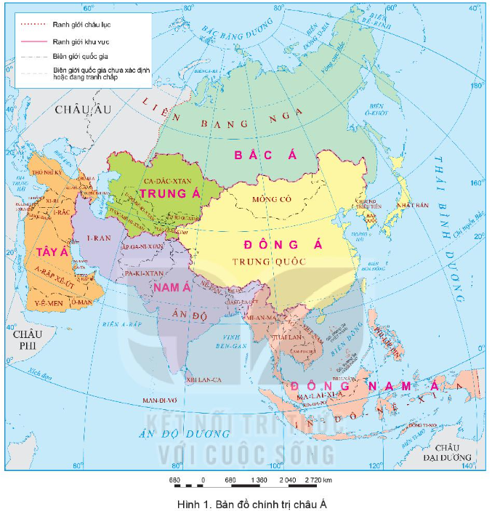


Bài 7:
BẢN ĐỒ CHÍNH TRỊ CHÂU Á. CÁC KHU VỰC CỦA CHÂU Á.

Slide 8

1. Bản đồ chính trị châu Á
NỘI DUNG
2. Các khu vực thuộc châu Á

Slide 9


1. Bản đồ chính trị châu Á
- Châu Á gồm 49 quốc gia và vùng lãnh thổ.
- Trên bản đồ chính trị, Châu Á được phân chia thành 6 khu vực: Bắc Á, Đông Á, Đông Nam Á, Nam Á, Tây Á, Trung Á.
2. Các khu vực thuộc châu Á
a. Khu vực Bắc Á
?Em hãy kể tên và xác định trên lược đồ các khu vực ở châu Á?

Slide 10
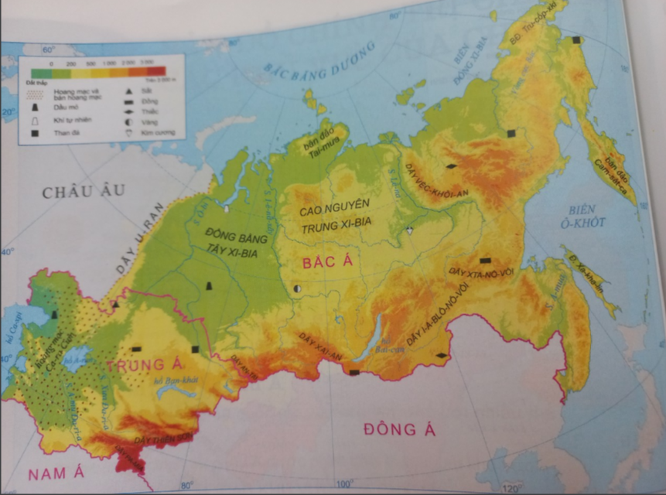
Hình 2: Bản đồ tự nhiên khu vực Bắc Á và Trung Á

Slide 11
KHU VỰC BẮC Á
Giới hạn | Gồm toàn bộ vùng Xi-bia……
Địa hình | 3 bộ phận ………
Khí hậu | …….. khắc nghiệt
Sông ngòi | - …….. - ……….. - Có ……… lớn
Cảnh quan | Chủ yếu là …………, được bảo tồn tốt
Khoáng sản | …………
Hình 2: Bản đồ tự nhiên khu vực Bắc Á và Trung Á

Slide 12
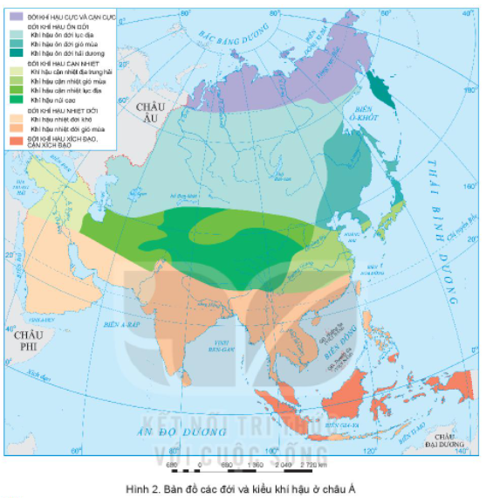
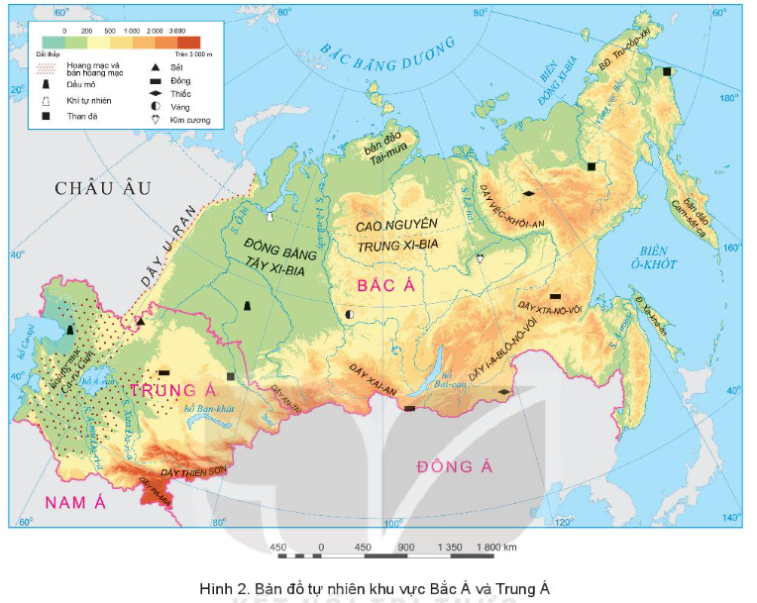
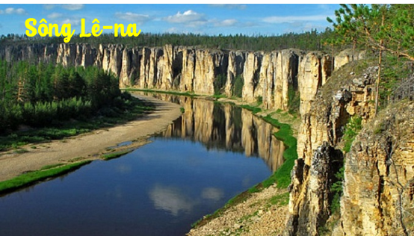
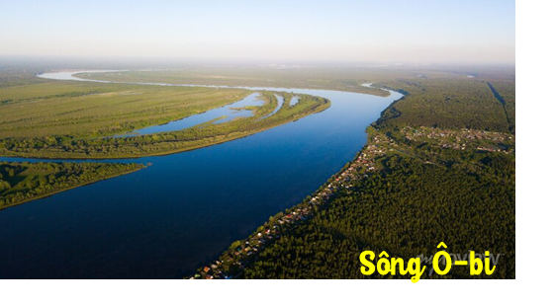
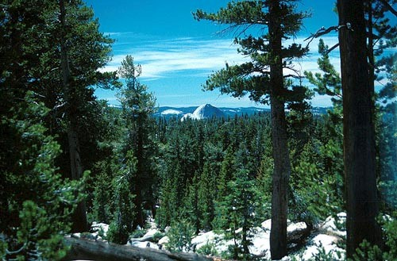
KHU VỰC BẮC Á
Giới hạn | Gồm toàn bộ vùng Xi-bia
Địa hình | 3 bộ phận - Đồng bằng Tây Xi-bia - Cao nguyên Trung Xi-bia - Miền núi Đông Xi-bia
Khí hậu | Giá lạnh khắc nghiệt
Sông ngoài | - Khá dày - nhiều sông lớn - Có nguồn thủy năng lớn
Cảnh quan | Chủ yếu là rừng lá kim, được bảo tồn tốt
Khoáng sản | Phong phú: Dầu mỏ, than đá, vầng…

Slide 13
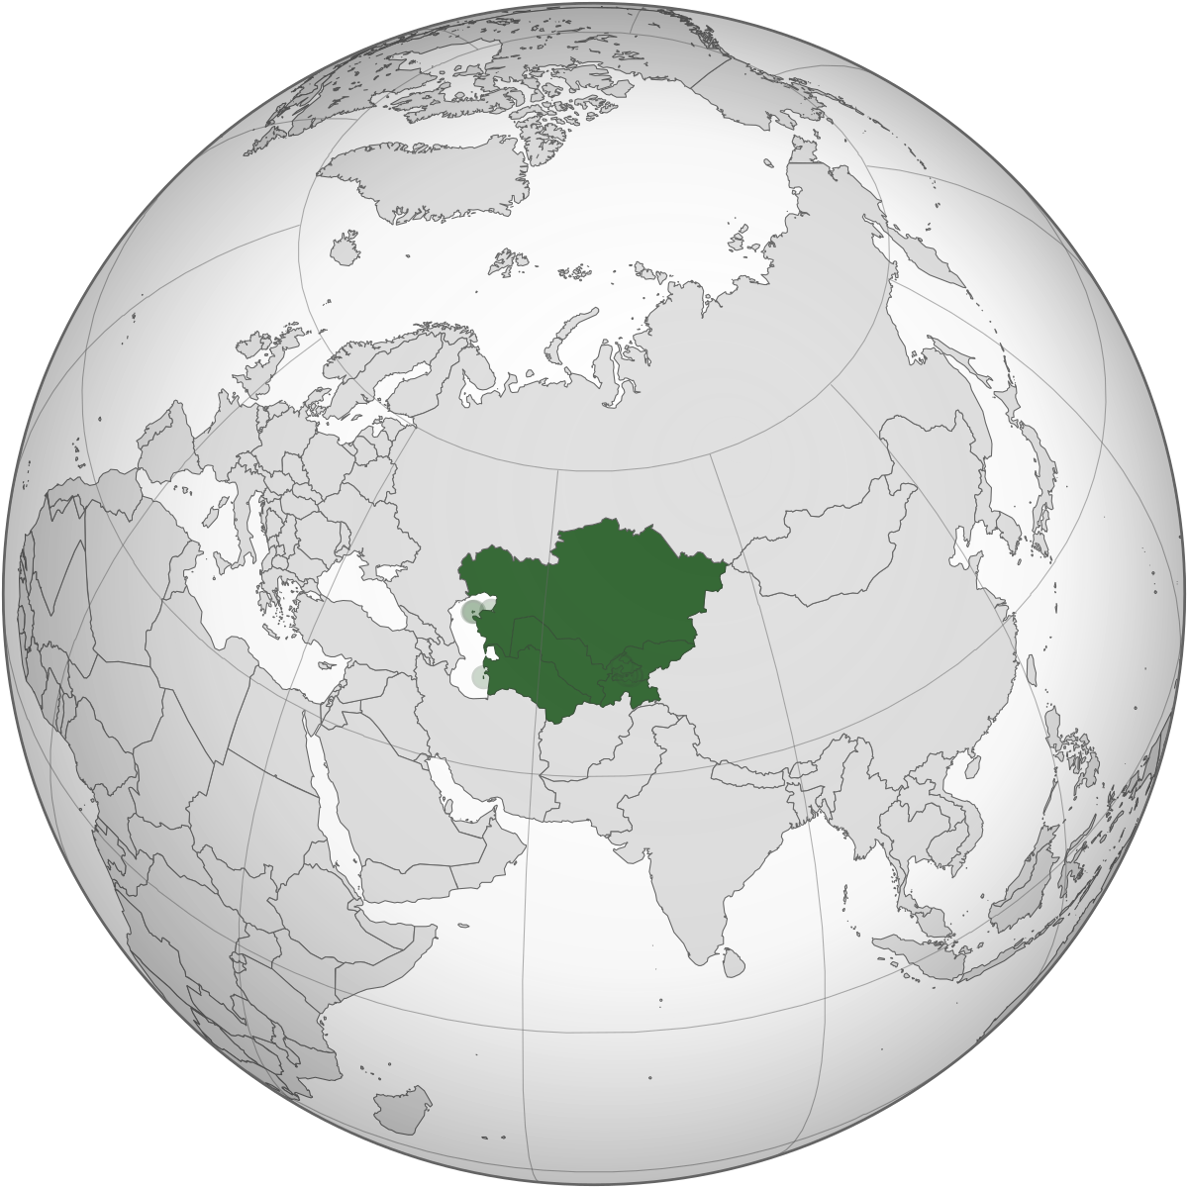
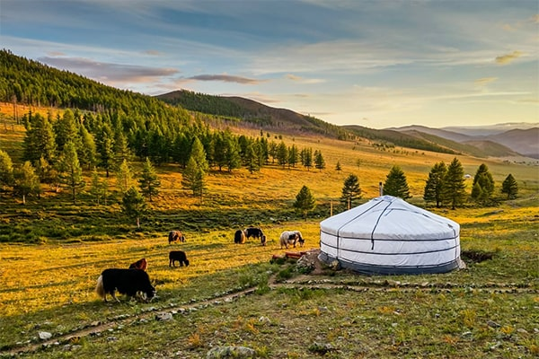
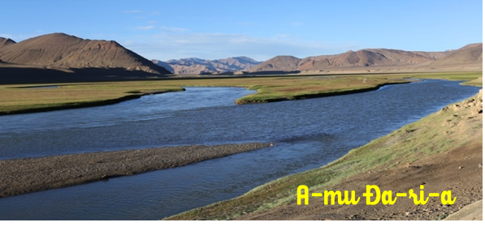
b. Khu vực Trung Á

Slide 14
KHU VỰC TRUNG Á
Giới hạn | Không tiếp giáp với …..
Địa hình | - phía đông là …. - trung tâm là …. - phía tây là ……. và …… kéo dài tới hồ Ca-xpi
Khí hậu | - ………. lục địa: + Lượng mưa ….: chỉ vào khoảng ……. mm/năm; Nơi mưa nhiều nhất không quá ………. mm/năm
Sông ngoài | Hai con sông lớn nhất của khu vực là …….. ..
Cảnh quan | chủ yếu là ……………
Khoáng sản | dầu mỏ, ………….

Slide 15
KHU VỰC TRUNG Á
Giới hạn | - Không tiếp giáp với đại dương.
Địa hình | - phía đông là miền núi cao Pa-mia Thiên Sơn và An-tai - trung tâm là hồ A-ran. - phía tây là các cao nguyên và đồng bằng kéo dài tới hồ Ca-xpi; ở
Khí hậu | - ôn đới lục địa: + Lượng mưa rất thấp: chỉ vào khoảng 300 – 400 mm/năm; Nơi mưa nhiều nhất không quá 600 mm/năm
Sông ngoài | - Hai con sông lớn nhất của khu vực là Xưa Đa-ri-a và A-mu Đa-ri-a
Cảnh quan | chủ yếu là thảo nguyên, bán hoang mạc
Khoáng sản | dầu mỏ, than đá, sắt và nhiều kim loại màu khác.

Slide 16


VẬN DỤNG
Hãy tìm hiểu về một địa điểm du lịch tự nhiên ở châu Á mà em yêu thích, để giới thiệu với các bạn trong lớp nhé.

Slide 17

Hướng dẫn về nhà
1. Hoàn thiện bài tập trong vở bài tập
2. Nghiên cứu nội dung vài mới

Slide 18



